Slide 1
Erfaringer fra Nittedals-anbudet
Per Nilsen og Bjørnar Solbakken

Slide 2
Nettbuss Øst AS
Nettbuss Øst inndelt i 3 regioner.
Ca 1950 ansatte
Ca 1000 busser

Slide 3
Nettbuss Øst region Akershus/Oslo
9 driftsavdelinger, der 6 av disse er sterkt knyttet til anbudskontrakter for Ruter (Lommedalen, Furubakken, Nittedal, Eidsvoll, Årnes og Bjørkelangen)
Totalt 620 ansatte
Totalt 268 busser
3 Godkjente verksteder

Slide 4
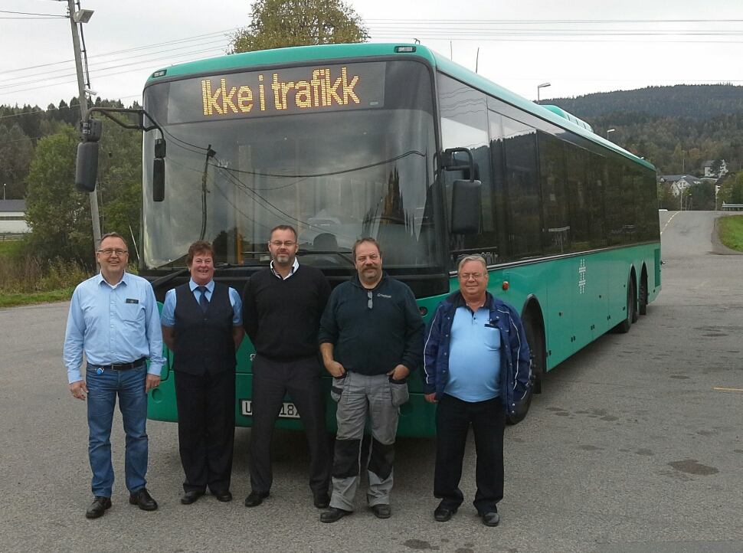
Nettbuss Øst avdeling Nittedal
74 ansatte
31 busser for Ruter
Lokalt verksted
(ikke godkjent)
Ca 1.824.000 km

Slide 5
Anlegget

Slide 6
Anlegget
Anleggsbefaring gjennomført 20. august med eier, Ruter# og Nettbuss.
Noen viktige utbedringer(eiers ansvar) som må gjøres på kort sikt frem til utløp av dagens kontrakt.
Tette tak
Følgeskader av vannlekkasjer
Vannprøve oljeutskiller
Fyrkjele må utbedres/byttes ut (stengt av brannvesen).
Utbedringer på lengre sikt.
Totalrenovering må gjennomføres pga alder og slitasje. Alternativt bygge nytt.
Anlegget er for lite både innvendig og utvendig sett mot antall ansatte og antall busser.
Fasiliteter for sjåfører og administrasjonen er ikke akseptable på sikt.
Verksted trenger oppgradering.

Slide 7
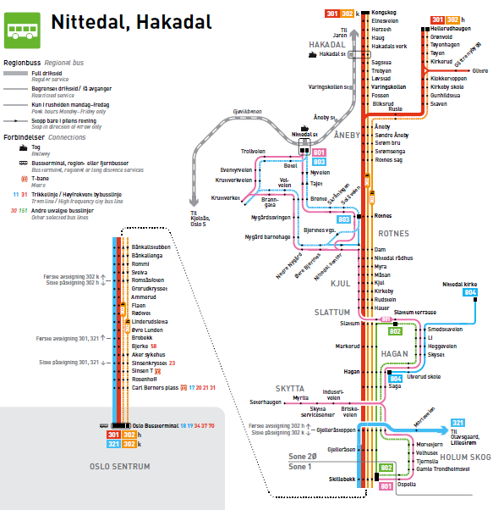
Linjekart
Ny trase mellom Oslo Bussterminal og Carl Berners Plass fra 05.10.14. Vil gi raskere kjøretid, men betinger at reisende mellom Oslo Bussterminal og Carl Berner må ta trikk eller alternative ruter med overgang på Carl Berner.
Carl Berners plass. Trafikale problemer?
Gjelleråsen. Forsinkelser kontra overgang.
Strekningen Dam – Slattum. Mye kø og forsinkelser.
Området som betjenes av servicelinjene. Trang trase (spesielt på vinter), mange fartsdumper, bratt.
Hellerudhaugen og Kongsskog. Trangt. Toalettfasiliteter.
Ny trase mellom Oslo Bussterminal og Carl Berners Plass fra 05.10.14. Vil gi raskere kjøretid, men betinger at reisende mellom Oslo Bussterminal og Carl Berner må ta trikk eller alternative ruter med overgang på Carl Berner.
Riksvei 4 gir små muligheter for omkjøring ved stopp i trafikk/ulykker.

Slide 8
Utfordringer ved avdelingen
Høyt sykefravær. Total 15% (6,4% korttid og 8,6% langtid)
Alderssammensetning
Mye rushkjøring med knappe kjøretider
Omskolerte med helseplager
Mye bråk med nattbussen
Fartsdumper
Materiell
15 meters laventré-busser. Utfordringer knyttet til trange traseer og holdeplasser
Stor slitasje på bussene (trikkeskinner, brostein, fartsdumper)
Mange passasjerer 301/302 stor innvendig slitasje, mye renhold.
Uvanlig mye punkteringer. Trase? Veiarbeid?

Slide 9
Positivt ved avdelingen
Stort eierskap til avdelingen, rutinerte sjåfører. Mye erfaring.
Aktiv velferdsforening, støttet av bedriften. Skaper trivsel.
Erfarne mekanikere.
Godt samarbeid med de 3 lokale foreningene og verneside.
Oppegående og aktivt rute-/turnusutvalg.
Godt lokalt samarbeid med Ruter#.
Godt lokalt samarbeid med Nittedal kommune og skoler.
Oversiktlige hovedlinjer (310 , 302 og servicelinjer).
Spennende muligheter i ett område i vekst.

